Slide 1
Grille d’EVALUATION TMS-PENIBILITE MM&PP
2016
Décembre 2016

Slide 2
FORMATION
Comment renseigner la grille?

Slide 3
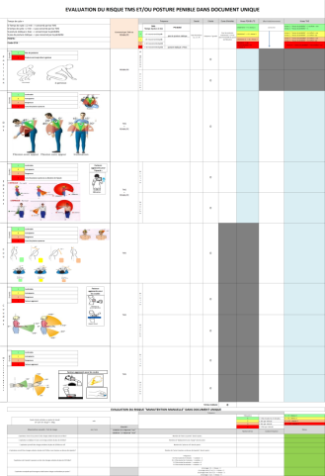
Grille d’EVALUATION TMS - PENIBILITE MM&PP
Grille à utiliser pour chaque analyse de risque afin de faire ressortir :
Risque TMS
Risque pénibilité sur facteurs « manutention manuelle » et « postures pénibles »
Objectif : les postes à niveaux 3 et 4 seront analysés par un professionnel ergonome afin de faire ressortir un plan d’actions

Slide 4


Grille d’EVALUATION TMS - PENIBILITE MM&PP
Comment renseigner la grille?
Il est important de bien mettre:
le temps de cycle (min),
Attention si le temps de cycle est < à 30sec (les actions techniques sont comptabilisées sur le cumul de 2 min, exemple pour temps de cycle de 6 sec, le nombre de gestes ne serait pas représentatif dans la cotation car < 6 mouvements donc le poste serait côté en zone verte au lieu de la zone rouge)
le libellé du poste de travail
Rappel :

Slide 5


Grille d’EVALUATION TMS - PENIBILITE MM&PP
Comment renseigner la grille?
Cette colonne indique si le type de posture est concerné:
soit par la pénibilité ( position assise ou accroupie par exemple),
soit par les TMS ( cou, coude, mains/poignets par exemple)
soit par les deux ( dos, épaule par exemple)

Slide 6

Grille d’EVALUATION TMS - PENIBILITE MM&PP
Comment renseigner la grille?
Pour déterminer la fréquence, il faut connaitre le temps de cycle.
Si le temps de cycle est > à 2min, on ne se préoccupe pas de la fréquence TMS. On regarde alors uniquement la fréquence de la pénibilité qui n’a que 2 niveaux ( 1 et 4).
Pour un type de posture nous serons concerné soit par les TMS, soit par la pénibilité. Nous ne rencontrerons pas les deux.
Cependant sur l’ensemble du poste, nous pourrons avoir un risque TMS et un risque pénibilité associés qui ne correspondront pas aux mêmes postures.
Ex: sur un poste de travail ou le temps de cycle est ≤ 2 min l’opérateur peut avoir des postures statiques ( maintenues) sur le dos et faire 9 mouvements de l’épaule par cycle.
Sur le dos il aura une fréquence de 4 ( posture statique ≥ 4 sec) et une fréquence de 3 sur les épaules car 9 mouvements par cycle.
Sur le poste il sera concerné par les 2 facteurs.

Slide 7


Grille d’EVALUATION TMS - PENIBILITE MM&PP
Comment renseigner la grille?
La gravité se détermine comme suit →
Elle dépend des angles d’adoption des postures.
Le cumul de plusieurs postures et/ ou les facteurs aggravants placent la gravité en niveau 4.

Slide 8
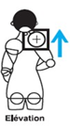
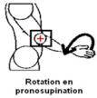

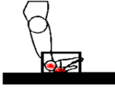


Grille d’EVALUATION TMS - PENIBILITE MM&PP
Retour
Les facteurs aggravants
Epaules :
Mains /poignets :
Coudes :

Slide 9
Grille d’EVALUATION TMS - PENIBILITE MM&PP
La criticité se calcule automatiquement sur le document Excel.
Criticité =
niveau de fréquence *
niveau de gravité.
( idem cotation sécurité)
Comment renseigner la grille?

Slide 10



Grille d’EVALUATION TMS - PENIBILITE MM&PP
Comment renseigner la grille?
La durée ne concerne que la pénibilité.
Les postures coudes, cou et mains/poignets ne sont donc pas concernées. ( case grisée)
Cette durée doit être précisée en minutes pour chaque type de posture.
Elle ne concerne que les postures maintenues.
Le total cumulé se renseigne automatiquement.
Il est nécessaire pour déterminer le % de temps écoulé au poste sur le facteur pénibilité « postures pénibles ».

Slide 11
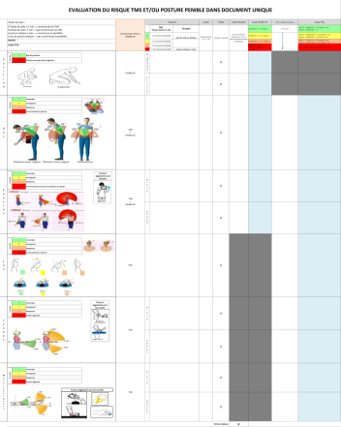

Grille d’EVALUATION TMS - PENIBILITE MM&PP
Comment renseigner la grille?
L’ « effort-Poids/Mouvement » ne concerne que les TMS.
La question à se poser est la suivante:
Y-a-t-il des efforts exercés, des charges lourdes > 5 kg (soulever, pousser-tirer) quels que soient les conditions ?
Si réponse OUI → Effort = OUI
Si la réponse est NON → il faut se poser d’autres questions pour s’assurer qu’il n’y a pas de facteurs aggravants :
Y-a-t-il des déplacements avec charge ?
Y-a-t-il des objets difficiles à saisir, fragiles ?
Y-a-t-il des objets encombrants à manutentionner ou à déplacer ?
Y-a-t-il un espace de travail inadapté (restreint, encombré,…) ?
Y-a-t-il des hauteurs de pose et dépose contraignantes ?
Y-a-t-il des postures contraignantes du dos : torsion et/ou flexion latérale ?
si la réponse est OUI à au moins 3 des questions ci-dessus, cela constitue des facteurs aggravants et l’effort considéré comme NON passera à OUI

Slide 12


Grille d’EVALUATION TMS - PENIBILITE MM&PP
Comment renseigner la grille?
Les niveaux de pénibilité et de TMS donneront lieu à des priorisations dans le plan d’actions.

Slide 13
Grille d’EVALUATION TMS - PENIBILITE MM&PP
EXEMPLE
Temps de cycle = 60 min donc poste concerné uniquement par la pénibilité
Pas de posture assises ni accroupi donc la fréquence et la gravité sont à niveau 1 → niveau de pénibilité = 1
Posture maintenue au niveau du dos > 4 sec donc cotation = 4
Si posture maintenue > 45 ° = Cotation 4
Calcul de la durée de la posture maintenue dans le poste = 15 min dans le cycle x le nb de cycle (5), soit un total de 75 min

Slide 14
Grille d’EVALUATION TMS - PENIBILITE MM&PP
EXEMPLE
Temps de cycle = 80 sec donc poste concerné par les TMS
Pas de posture assises ni accroupi donc la fréquence et la gravité sont à niveau 1 → niveau de pénibilité = 1
Il porte une charge de 5 kg non stable, sans poignée et la dépose à plus de 40 cm de profondeur et au sol donc « OUI »
Mouvements < à 6 dans le cycle
donc cotation = 1
Si posture maintenue < 45 ° = Cotation 3
Pas concerné car ne concerne que les postures maintenues

Slide 15
Grille d’EVALUATION TMS - PENIBILITE MM&PP
Tonnage =

Slide 16
Grille d’EVALUATION TMS - PENIBILITE MM&PP
Comment renseigner la grille?- PARTIE MANUTENTION MANUELLE
Ne concerne que la durée sur du « port de charge » > à 10Kg sans moyen de manutention
Tonnage =
Cette cotation fréquence ne concerne que le pousser-tirer.
le tonnage au poste concerne toutes les charges confondues et pas seulement les + de 10Kg
( utiliser les données process)

